Slide 1
Tập đọc lớp 4

Slide 2
Ôn bài cũ
1. Tìm những chi tiết cho thấy chị Nhà Trò rất yếu ớt?
2. Nêu nội dung chính của bài?
Trả lời: Ca ngợi Dế Mèn có tấm lòng nghĩa hiệp – bênh vực kẻ yếu.

Slide 3
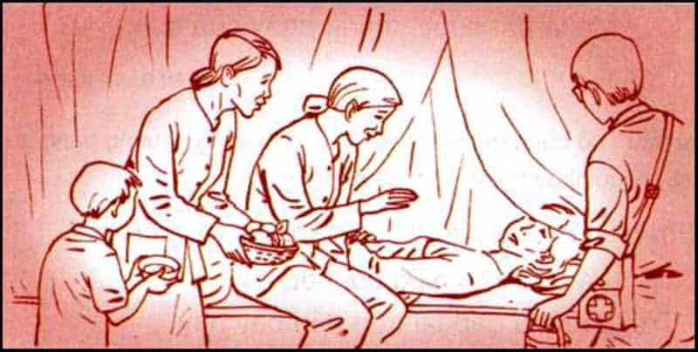
Tập đọc
Mẹ ốm

Slide 4
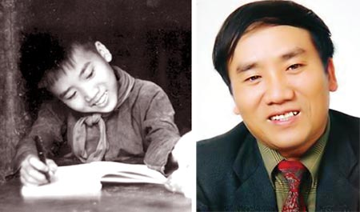
Ông sinh ngày 26/ 4/1958
tại Nam Sách – Hải Dương
- Từ nhỏ, ông đã được nhiều người cho là thần đồng thơ văn
Tác giả Trần Đăng Khoa
- Lên 8 tuổi, ông đã có thơ được đăng báo.
- Ông ba lần được tặng giải thưởng thơ của báo Thiếu niên Tiền phong, giải Nhất báo Văn Nghệ và nhiều giải thưởng khác.

Slide 5
LUYỆN ĐỌC

Slide 6
Bài thơ chia làm 7 khổ:
Khổ 1: Một hôm…bấy nay.
Khổ 2: Cánh màn….. chưa tan.
Khổ 3: Khắp người…mang thuốc vào.
Khổ 4: Sáng nay…tập đi.
Khổ 5: Mẹ vui….ba vai chèo.
Khổ 6: Vì con….ngủ say.
Khổ 7: Phần còn lại.

Slide 7
Luyện đọc
- Cánh màn
àn
uốt
- Đau buốt
an
- Nóng ran
ọt
- Ngọt ngào

Slide 8
Luyện đọc câu
Lá trầu khô giữa cơi trầu
Truyện Kiều gấp lại trên đầu bấy nay
Cánh màn khép lỏng cả ngày
Ruộng vườn vắng mẹ cuốc cày sớm trưa
Sáng nay trời đổ mưa rào
Nắng rong trái chín ngọt ngào bay hương

Slide 9
TỪ NGỮ

Slide 10
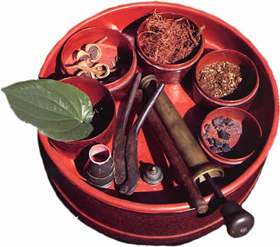
Cơi trầu

Slide 11
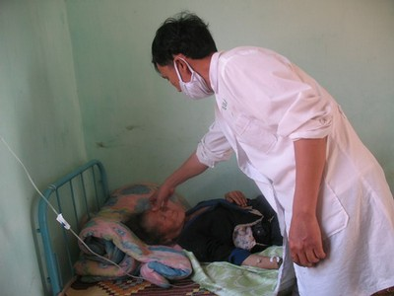
Y sĩ

Slide 12
Truyện Kiều là tên gọi phổ biến của tác phẩm Đoạn Trường Tân Thanh của đại thi hào Nguyễn Du. Truyện Kiều là tiểu thuyết viết bằng thơ lục bát. Truyện phản ánh xã hội đương thời thông qua cuộc đời của nhân vật chính Vương Thuý Kiều. Xuyên suốt tác phẩm là chữ “tâm” theo như Nguyễn Du đã tâm niệm:“Linh Sơn chỉ ở lòng người thôi”. Ngày nay, Truyện Kiều của Nguyễn Du là một trong những tác phẩm văn học Việt Nam được giới thiệu rộng rãi nhất đến với các du khách cũng như các nhà nghiên cứu nước ngoài.

Slide 13
HS đọc bài
cá nhân

Slide 14
TÌM HIỂU BÀI

Slide 15
Đọc khổ thơ 1 và 2, em hiểu những câu thơ sau đây muốn nói điều gì ?
Lá trầu khô giữa cơi trầu
Truyện Kiều gấp lại trên đầu bấy nay.
Cánh màn khép lỏng cả ngày
Ruộng vườn vắng mẹ cuốc cày sớm trưa.

Slide 16
Những câu thơ trên nói về những công việc mà thường ngày mẹ vẫn làm, nhưng nay vì ốm nên mẹ không làm được nữa.
Vậy hai khổ thơ đầu muốn nói đến chuyện gì?
Ý 1: Mẹ bị ốm
(GHI VÀO SGK)

Slide 17
Đọc khổ thơ 3, em hãy cho biết sự quan tâm chăm sóc của làng xóm đối với mẹ của bạn nhỏ được thể hiện qua những câu thơ nào ?
Mẹ ơi! Cô bác xóm làng đến thăm.
Người cho trứng, người cho cam.
Và anh y sĩ đã mang thuốc vào.
Khổ thơ 3-4-5 cho con cảm nhận được điều gì?
Ý 2: Tình làng nghĩa xóm
(GHI VÀO SGK)
Notes:
17

Slide 18
Những chi tiết nào trong bài thơ bộc lộ tình yêu thương sâu sắc của bạn nhỏ đối với mẹ?
Nắng mưa từ những ngày xưa
Lặn trong đời mẹ đến giờ chưa tan
Cả đời đi gió đi sương
Bây giờ mẹ lại lần giường tập đi
Vì con mẹ khổ đủ điều
Quanh đôi mắt mẹ đã nhiều nếp nhăn
=> Cảm nhận được nỗi vất vả khó nhọc mà cuộc đời người mẹ đã trải qua

Slide 19
Con mong mẹ khỏe dần dần
Tình cảm thương yêu của người con: mong cho mẹ chóng lành bệnh
Mẹ vui con có quản gì
Ngâm thơ kể chuyện, rồi thì múa ca
Làm tất cả những gì có thể để mẹ vui
Mẹ là đất nước tháng ngày của con
=> Cảm nhận về vai trò, ý nghĩa to lớn của người mẹ đối với cuộc đời mình

Slide 20
Bài thơ thể hiện tình cảm của bạn nhỏ đối với mẹ như thế nào?

Slide 21
GHI VÀO VỞ:
Thứ tư ngày 11 tháng 9 năm 2021
Tập đọc
Mẹ ốm
Nội dung: Bài thơ thể hiện tình cảm yêu thương sâu sắc và tấm lòng hiếu thảo biết ơn của bạn nhỏ với người mẹ bị ốm.

Slide 22
LUYEÄN ÑOÏC DIEÃN CAÛM

Slide 23
Khổ 1,2: Giọng trầm buồn vì mẹ ốm.
Khổ 3: Giọng lo lắng do mẹ sốt cao, xóm làng đến thăm.
Khổ 4,5: Giọng vui hơn vì mẹ đã khỏe, em diễn trò cho mẹ xem
Khổ 6,7: Giọng thiết tha thể hiện lòng biết ơn của bạn nhỏ đối với mẹ.
Notes:
23

Slide 24
Sáng nay trời đổ mưa rào
Nắng trong trái chín ngọt ngào bay hương
Cả đời đi gió đi sương
Bây giờ mẹ lại lần giường tập đi
Mẹ vui con có quản gì
Ngâm thơ, kể chuyện rồi thì múa ca
Rồi con diễn kịch giữa nhà
Một mình con sắm cả ba vai chèo.
ngọt ngào
lần giường
Ngâm thơ
kể chuyện
múa ca
diễn kịch
cả ba
Notes:
24

Slide 25
Nội dung bài
Bài thơ thể hiện tình cảm yêu thương sâu sắc và tấm lòng hiếu thảo biết ơn của bạn nhỏ với người mẹ bị ốm.

Slide 26
Liên hệ thực tế:
Đã bao giờ bố/mẹ của con bị ốm chưa ?
2. Khi đó con đã làm gì để giúp bố mẹ mau khỏi ốm?

Slide 27
DẶN DÒ
Học thuộc lòng bài thơ:
Mẹ ốm
Chuẩn bị: Dế Mèn bênh vực kẻ yếu (tiếp theo)
Notes:
27

